Slide 1
Verdensbilledet gennem tiderne

Slide 2
Verdensbilleder –
Forsøg på at forklare iagttagelser ud fra at naturen adlyder indre, evige love
Aristoteles ‘s verdensbillede ca. 350 f.Kr - 150 e.Kr
Ptolemæus ‘s verdensbillede 150 – ca. 1540
Kopernikus ‘s verdensbillede ca. 1540
Tycho Brahes verdensbillede ca. 1580
Galilei’s kikkert 1610
Keplers verdensbillede ca. 1609 - 1619
Newtons matematiske forklaring 1687

Slide 3
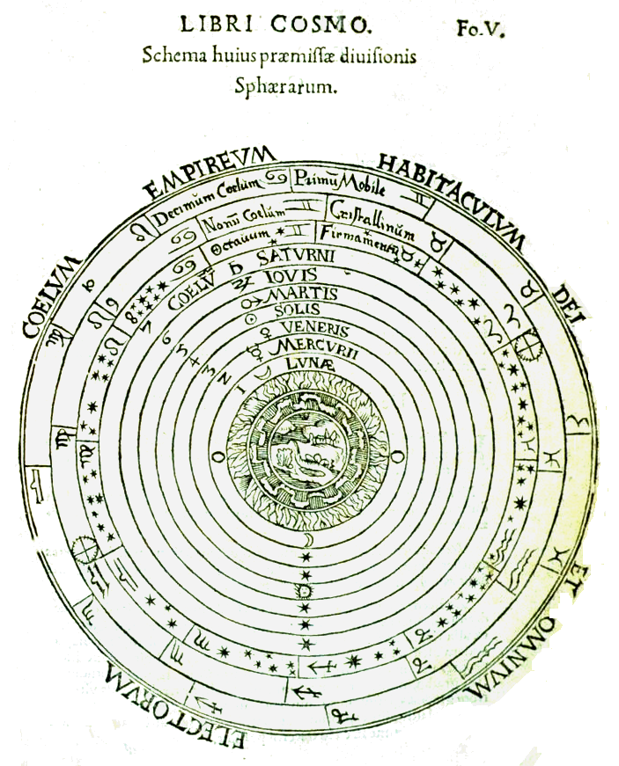
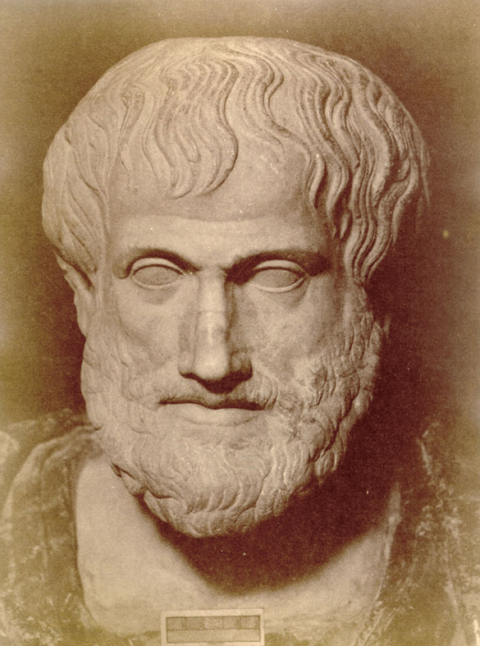
Aristoteles‘ verdensbillede
350 f.Kr-150 e.Kr
  - Græsk filosof
  - Det geocentriske verdensbillede

Slide 4
Det geocentriske verdensbillede
Vha. græsk fysik opfandt han det geocentriske verdensbillede
  Det var bygget op omkring materialers kvaliteter og bevægelser
Elementer:
  Jord, luft, ild og vand
    Ild og luft steg op
    Jord og vand ville bevæge sig mod universets centrum → Jorden er universets centrum

Slide 5
Det geocentriske verdensbillede
Jorden som centrum → universet roterer omkring Jorden
Universet er kugle formet og endeligt
Hver planet havde sin egen sfære
Indførte det 5. element; Æteren
Hver planet besidder en intelligent sjæl

Slide 6
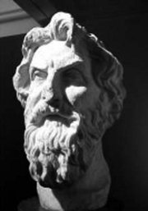
Aristarchos fra Samos
Græsk astronom (310-230 f. Kr)
Jorden og planeterne drejede rundt om Solen
Jordens omløbstid var 24 timer
Fik ingen opbakning

Slide 7
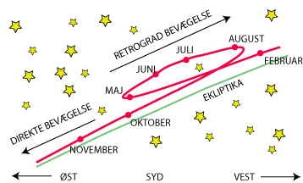
Mars’s mærkelige opførsel

Slide 8
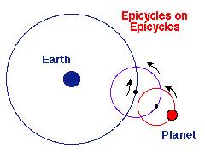
Epicykler
Man forestillede sig at planeterne bevægede sig i cirkler på deres cirkulære omløb omkring Jorden
  Herved korrigerede dette for at de ikke bevægede sig i perfekte cirkler

Slide 9
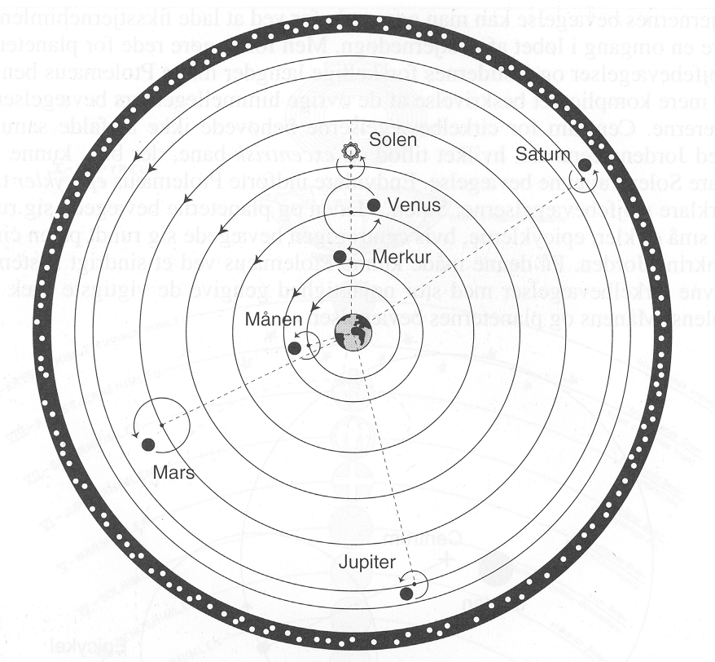
Det ptolemæiske verdensbillede
Ca. 150 e.Kr. –ca. 1540
Jorden er i centrum
Planeter kredser om Jorden i hver sin sfære. Solen nr. 3
Banerne er cirkler på cirkler (epicykler)
Stjernerne sidder fast på den yderste kugleskal, som roterer og sætter det hele i bevægelse
Merkur og Venus i retning af Solen

Slide 10
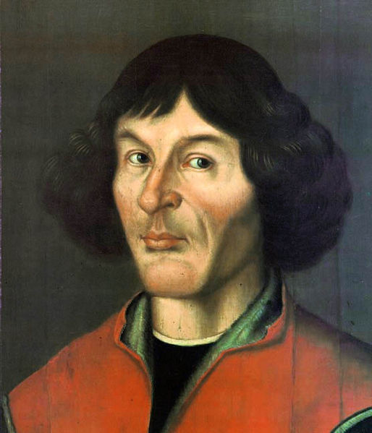
Heliocentriske verdensbillede
Kopernikus (1473-1543)
  Postulerede at Solen var centrum (ikke Jorden) ud fra observationer
Beskrev dog stadig planet bevægelser som perfekte cirkler
Gjorde op med forestillingen om at vi var centrum for Universet

Slide 11
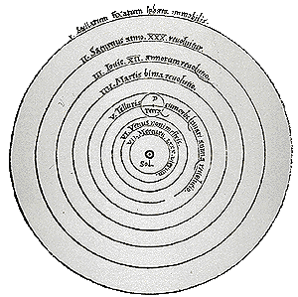
Det Kopernikanske verdensbillede
Kopernikus 1473-1543
Mere simpel model
Centrum nær Solen
Planetbanerne er cirkler (senere måtte epicykler tilføjes)
Jorden er planet nummer 3, regnet fra Solen
Religiøs anstødssten
Offentliggjort ved hans død 1543

Slide 12
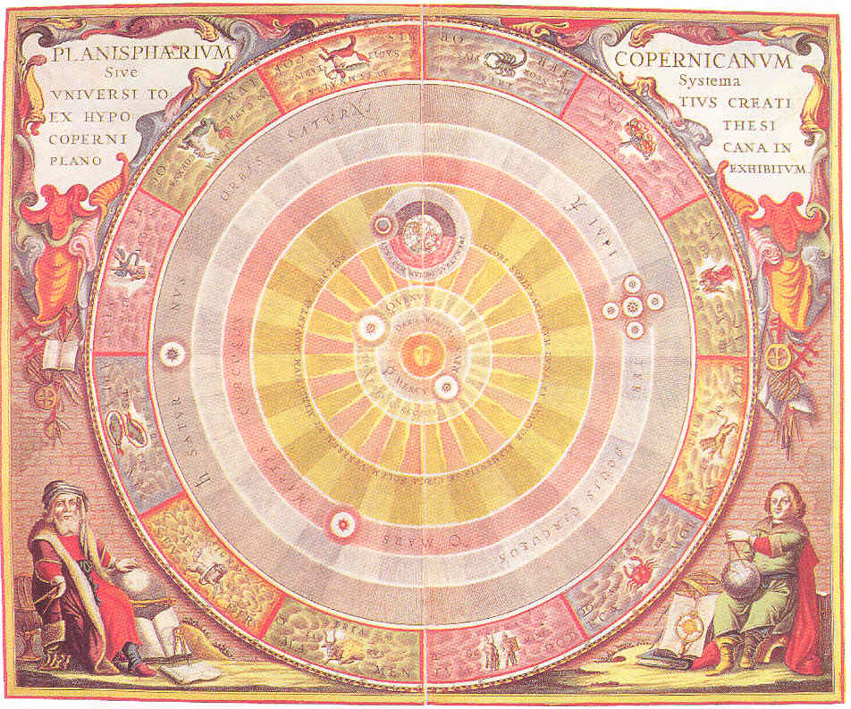
Kopernikus igen
Jupiters måner er tilføjet, de var ukendte for Kopernikus (opdaget af Galilei 1610)
Modellen kan alligevel ikke forklare observerede planetbevægelser uden epicykler
Modellen forudsiger, at fixstjernerne set fra Jorden skal flytte sig lidt i årets løb
Figur fra ca. 1660

Slide 13
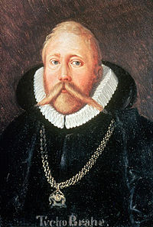
Tycho Brahe
Levede fra 1546-1601
Lavede utrolig præcise observationer af planetbevægelse uden kikkert
Undersøgte om Solen var centrum vha. parallakse metode
  Fandt at Jorden var i centrum

Slide 14
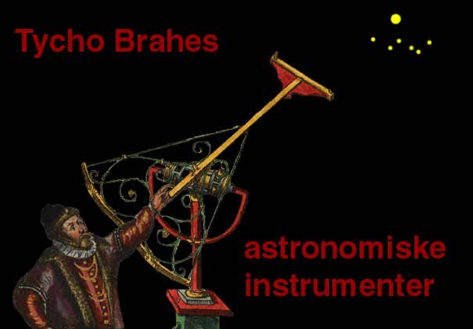
Tycho Brahes 1546-1601 observationer
Opdager en ”ny” stjerne 1572, komet 1577

Slide 15
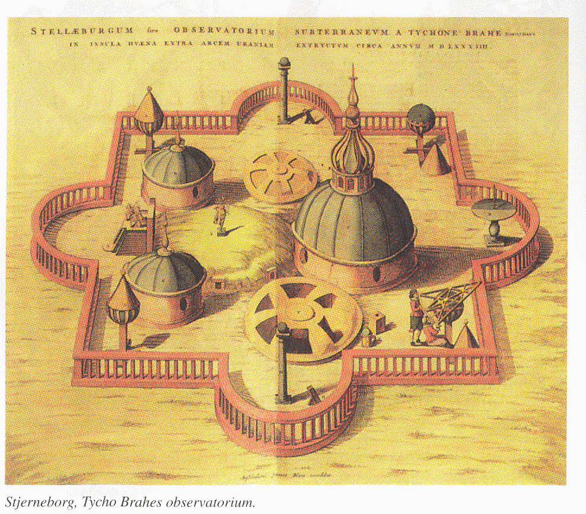
Stjerneborg på Hven
Indeholder præcisionsinstrumenter af forskellig type

Slide 16
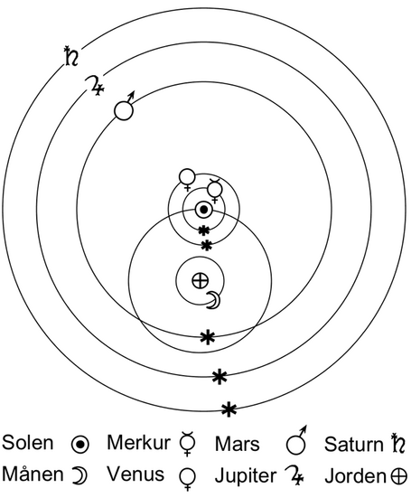
Tycho Brahes verdensbillede
Jorden står stille
Rundt om jorden kredser månen og solen
Rundt om solen kredser de andre planeter

Slide 17
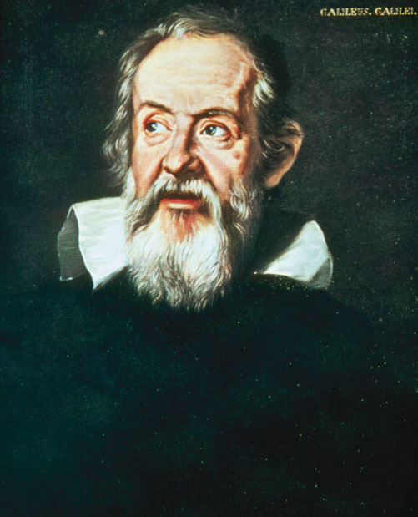
Galilei
Galileo Galilei (1564-1642)
Argumenterede mod det geocentriske verdensbillede:
  Planeterne var ikke kuglerunde
Den katolske kirke var imod det heliocentriske verdensbillede og Kupernikus’ værk om det heliocentriske verdensbillede var forbudt op til 1835.

Slide 18
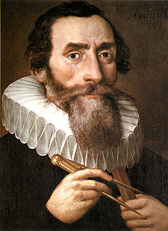
Kepler
Levede fra 1571-1630
Var Tycho Brahes elev
Tysk matematiker, astronom og astrolog
Benyttede Tycho Brahes observationer til at formulerer sine love om planetbevægelse

Slide 19
Keplers love
1609 publicerede han Astronomia Nova
  De 2 første love
1619 offentliggjorde han Harmonices Mundi
  Den 3. lov
Notes:
Han erkendte, at kredsløb om Solen er ellipser, og ikke cirkler, som man hidtil havde troet, men kendte ikke den dybere årsag til dette faktum. Det var først da Isaac Newton offentliggjorde sit livsværk Principia, hvor Newtons Love første gang optræder, at den bagved liggende fysik blev klarlagt. Newtons love er mere generelle end Keplers, og Keplers love kan udledes fra Newtons.

Slide 20
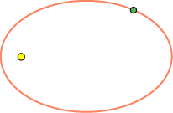
Keplers 1. lov
Alle planeter bevæger sig i ellipsebaner med Solen i det ene brændpunkt

Slide 21
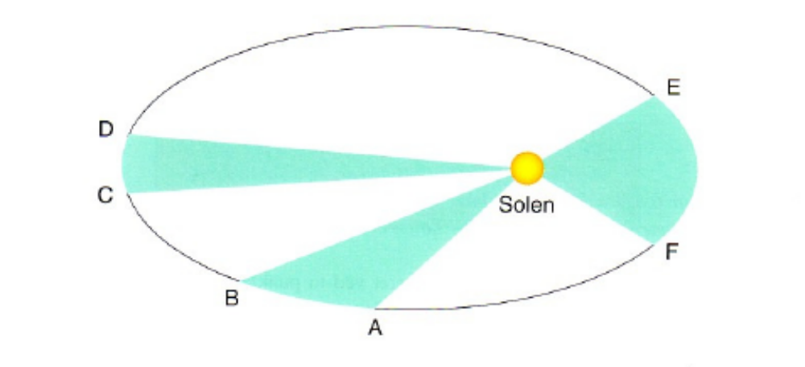
Keplers 2. lov

Slide 22
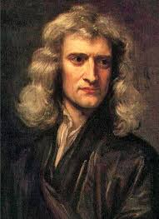
Newton
Isaac Newton (1642-1727)
  Var fysiker og matematiker
Viste at Månens bevægelse omkring Jordens skyldes tyngdekraften
Vha. tyngdekraften kunne Newton eftervise Keplers love matematisk.

